Slide 1
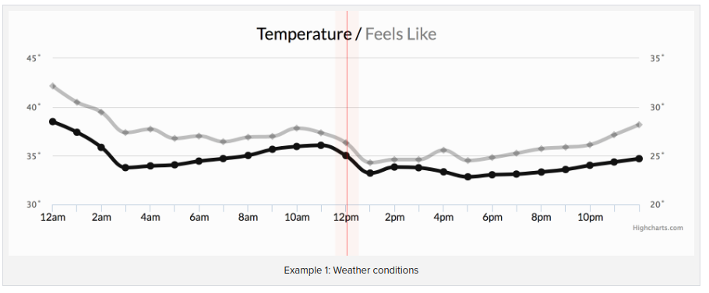
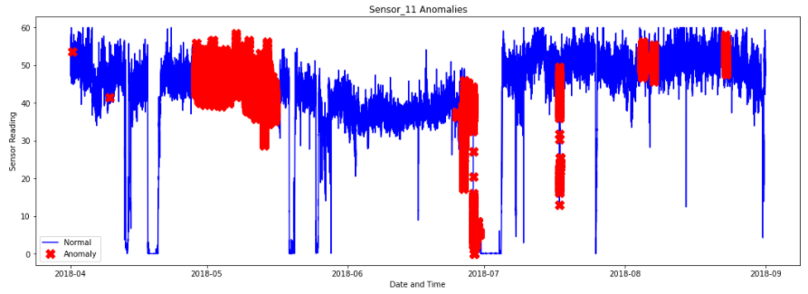
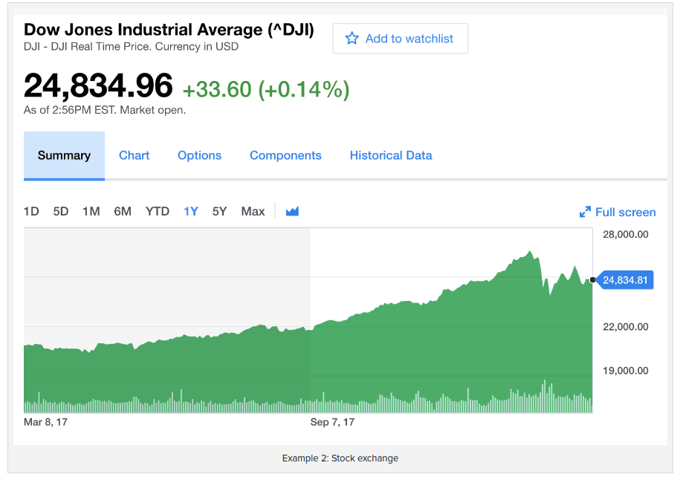
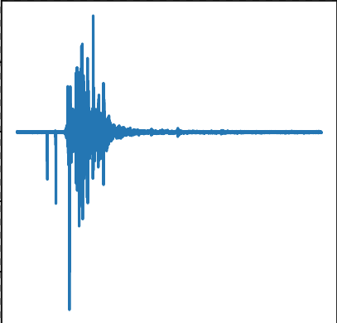

What is a time serie?
→ Sequence of data points indexed in time order
→ ~ Time-stamped data: data collected at different points in time
https://www.influxdata.com/what-is-time-series-data/
https://towardsdatascience.com/anomaly-detection-in-time-series-sensor-data-86fd52e62538
D&C work

Slide 2
How to deal with a time serie?
never forget your basics
Observe
2. Check stationarity
3. Plot autocorrelation and partial functions
3. Checks based on what you are looking for…
4. Define your features
4/5. Build your model:
T/T split
CV…
5/6. Predict, class or cluster

Slide 3
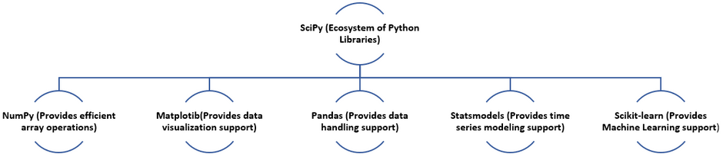
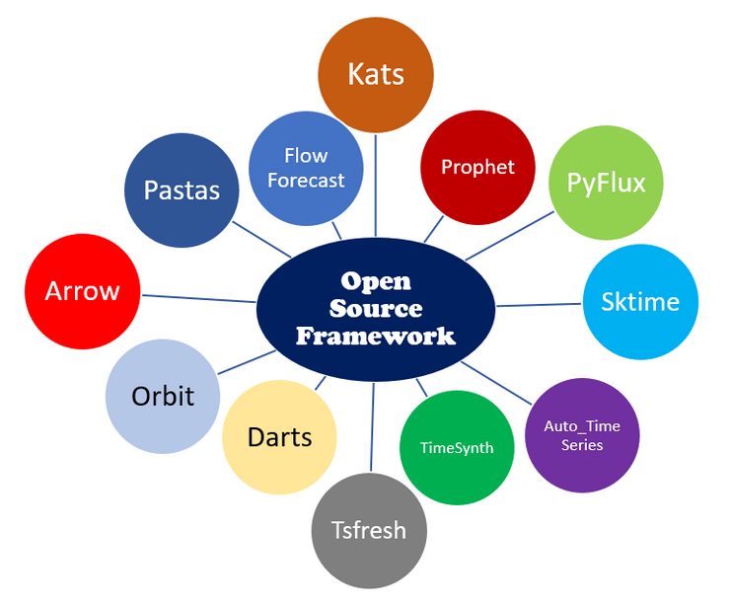
Which tools?
https://www.thetechplatform.com/post/python-open-source-libraries-and-framework-for-time-series
https://www.g2.com/categories/time-series-databases

Slide 4
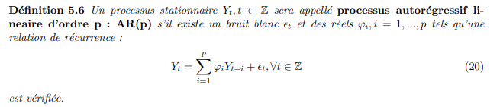
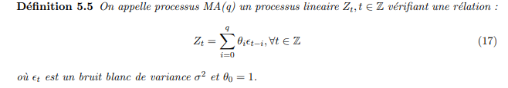
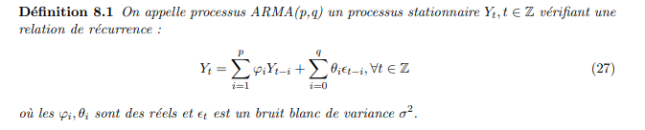
ARMA in brief
Un processus AR est un processus autorégressif, c’est-à-dire que la valeur à un temps donné est une combinaison linéaire des valeurs précédentes plus un résidu.
Un processus MA (Moving Average) est défini par une combinaison linéaire des résidus précédents.
Un processus ARMA d’ordre (p,q) est l’association d’un processus AR(p) et d’un processus MA(q) :
La valeur de la série au temps t dépend à la fois des valeurs précédentes et des résidus précédents (plus le résidu au temps t).
https://avram.perso.univ-pau.fr/sertemp/ser.pdf

Slide 5
ARMA in brief
Le choix entre AR, MA et ARMA, et des paramètres p ou q peuvent se faire à l’aide des fonctions d’autocorrélation et d'autocorrélation partielles.
Une coupure brusque dans le graphe de la fonction d'autocorrélation suggère un modèle MA(q) où q est l’ordre du lag juste avant la coupure.
Une coupure brusque dans le graphe de la fonction d'autocorrélation partielle suggère un modèle AR(p) où p est l’ordre du lag juste avant la coupure.
S’il n’y a pas de coupure dans ces graphes, il faut essayer un modèle ARMA(p,q) où les coefficients p et q sont suggérés par les derniers pics significatifs des graphes d’autocorrélation (pour q) et d’autocorrélation partielle (pour p).
Résidu: nombre complexe qui décrit le comportement de l'intégrale curviligne d'une fonction holomorphe aux alentours d'une singularité

Slide 6
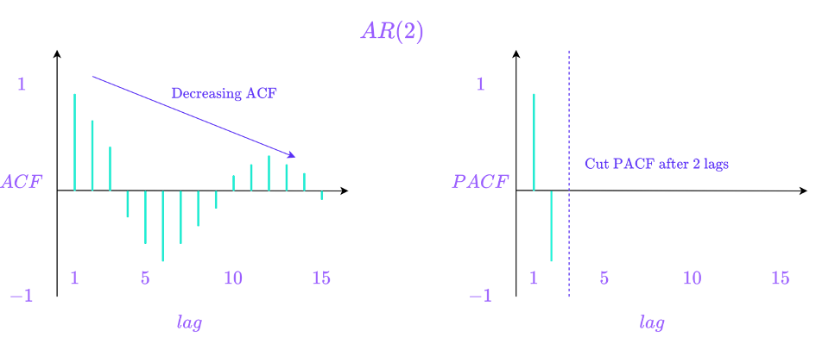
ARMA in brief
 | AR(p) | MA(q) | ARMA(p,q)
ACF | Décroît vers 0 | Coupure après l’ordre q | Décroît vers 0
PACF | Coupure après l’ordre p | Décroît vers 0 | Décroît vers 0
Tableau 1 : Une synthèse sur la relation entre graphes d’autocorrélation (ACF) et d’autocorrélation partielle (PACF) et les modèles AR, MA et ARMA.
Figure 1 : Autocorrélogrammes (simple et partiel) d’un processus AR(2)
En pratique, la lecture de ces graphiques est très rarement évidente. Elle ne sert qu'à suggérer les premières valeurs à essayer. Il faut ensuite vérifier la significativité des coefficients, et supprimer ceux qui ne sont pas statistiquement significatifs.
Le modèle ARMA ne sert à modéliser que des séries stationnaires. Si nous souhaitons modéliser une série avec une tendance linéaire, nous pouvons utiliser le modèle ARIMA qui inclut une étape de différenciation. Si nous devons prendre en compte en plus d’une saisonnalité, il faut utiliser le modèle SARIMA qui effectue une seconde différenciation, cette fois pour effacer la saisonnalité.

Slide 7
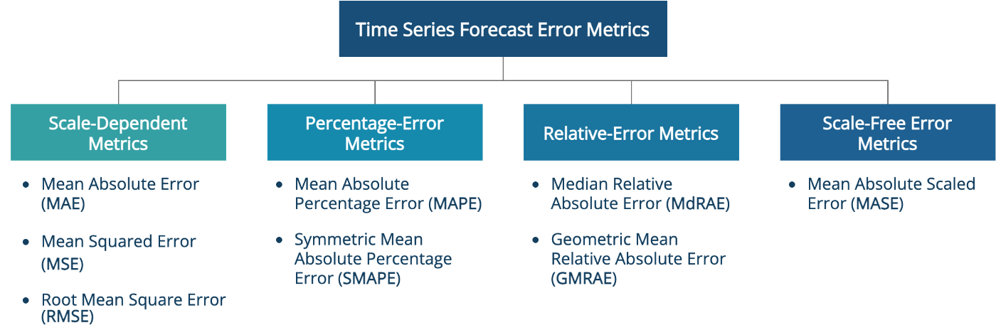
Metrics
Les principales métriques de prédiction de séries temporelles
(source : https://towardsdatascience.com)

Slide 8
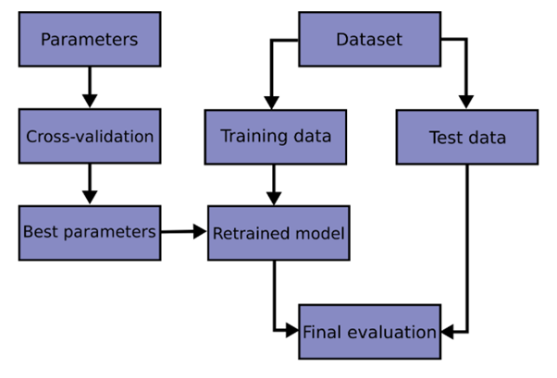
How to predict based on a time serie?
https://medium.com/@soumyachess1496/cross-validation-in-time-series-566ae4981ce4

Slide 9
Window & CV
NB - Window splitters with sktime
NB - CV
https://medium.com/@soumyachess1496/cross-validation-in-time-series-566ae4981ce4

Slide 10
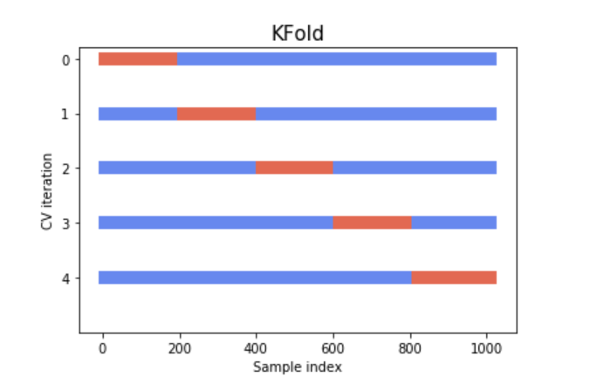
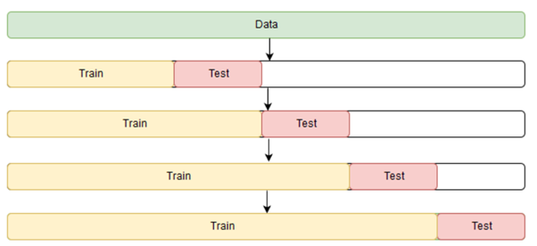
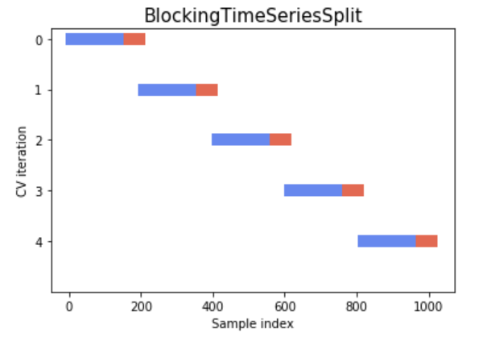
CV – open discussions
https://medium.com/@soumyachess1496/cross-validation-in-time-series-566ae4981ce4

Slide 11
Useful links
https://neptune.ai/blog/select-model-for-time-series-prediction-task
About Stationarity

Slide 12
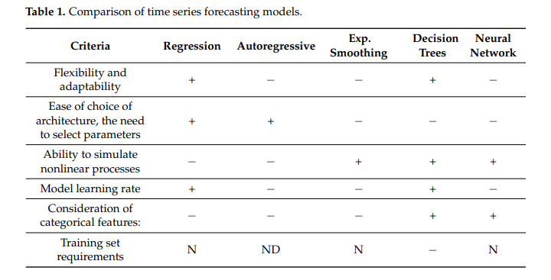
Useful links
https://www.researchgate.net/publication/357211984_A_Machine_Learning_Pipeline_for_Forecasting_Time_Series_in_the_Banking_Sector

Slide 13
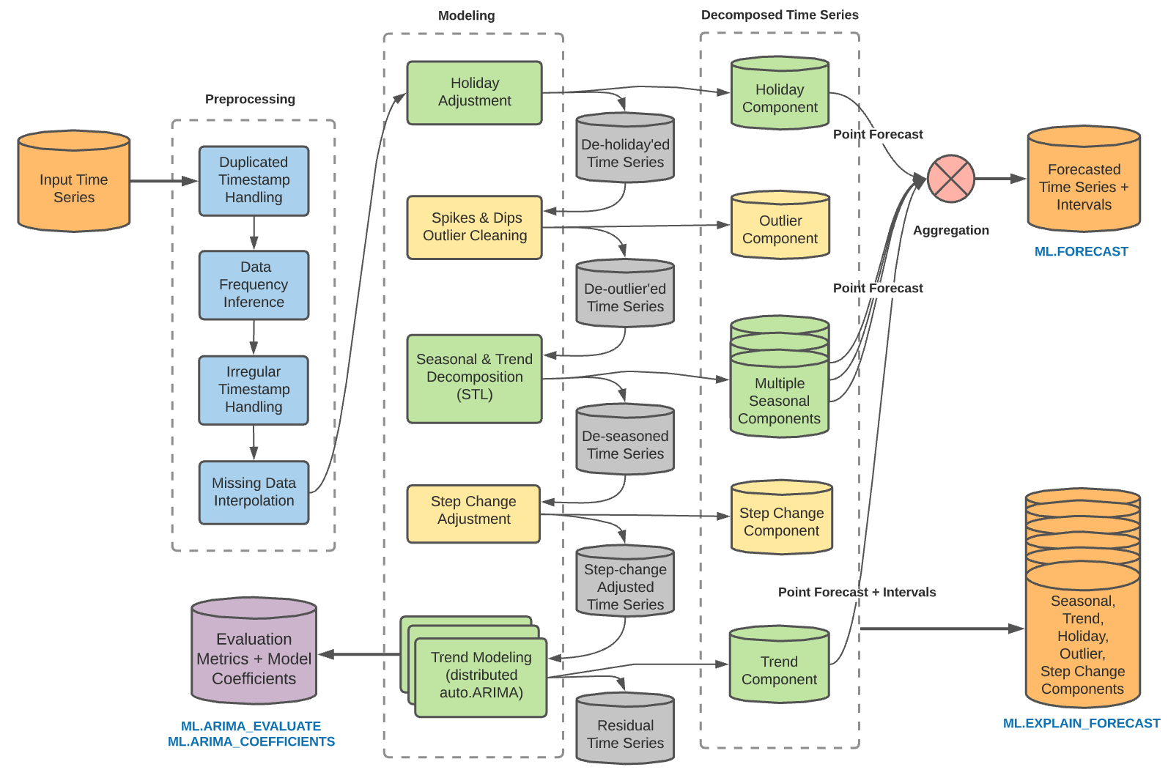
Ex of processing
https://cloud.google.com/bigquery-ml/docs/reference/standard-sql/bigqueryml-syntax-create-time-series

Slide 14
Questions
→ Point sur vos recherches?

